Slide 1

CHÀO MỪNG QUÝ THẦY, CÔ GIÁO VÀ CÁC EM HỌC SINH
Giáo viên: Trần Thị Giang
Trường THCS Long Biên

Slide 2
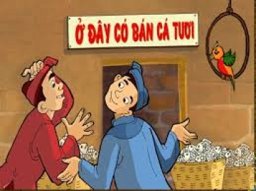
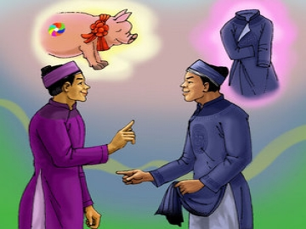
Văn bản
TREO BIỂN
LỢN CƯỚI ÁO MỚI
(Hướng dẫn đọc thêm )

Slide 3
A. VĂN BẢN: TREO BIỂN
I.Đọc - Tìm hiểu chung
1.Đọc, tóm tắt, tìm hiểu chú thích.
2.Tìm hiểu chung
-Thể loại : Truyện cười
+Kể về hiện tượng đáng cười trong cuộc sống.
+Tạo ra tiếng cười mua vui hay phê phán những thói hư tật xấu trong XH.

Slide 4
- Bố cục: Chia làm 2 phần.
+ Phần 1: Đầu .... cá tươi: Treo biển
bán hàng
+ Phần 2: Còn lại : Chữa biển và cất biển

Slide 5
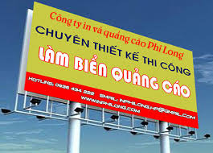
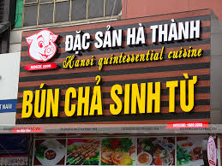
II.Tìm hiểu chi tiết văn bản.
1.Treo biển (Tấm biển của nhà hàng).
-Nội dung tấm biển: Ở đây có bán cá tươi.
-Mục đích : Quảng cáo, giới thiệu sản phẩm để bán

Slide 6
+ Ở đây: Chỉ địa điểm (nơi bán hàng )
+ Có bán: Chỉ công việc của nhà hàng
+ Cá: Danh từ chung chỉ thứ hàng được bán
+ Tươi: Chỉ chất lượng sản phẩm
=> Tấm biển đầy đủ nội dung, trọn vẹn ý nghĩa
Ở ĐÂY CÓ BÁN CÁ TƯƠI

Slide 7
2.Chữa biển và cất biển
Thảo luận nhóm
Hoàn thành PHHT sau:
Lần góp ý | Người góp ý | Lời góp ý | Phản ứng của nhà hàng
1
2
3
4

Slide 8
Lần góp ý | Người góp ý | Lời góp ý | Phản ứng của nhà hàng
1 | Người qua đường | Nhà này quen bán cá ươn hay sao mà phải đề biển là cá “ tươi”? | Bỏ ngay chữ “tươi” đi
2 | Khánh mua cá | Người ta chẳng nhẽ ra hàng hoa mua cá hay sao mà phải đề là “ ở đây”? | Bỏ ngay hai chữ “ở đây” đi
3 | Khánh mua cá | Ở đây chẳng bán cá thì bày cá ra để khoe hay sao mà phải đề “ có bán”? | Bỏ ngay hai chữ “có bán” đi
4 | Người láng giềng | Chưa đi đến đầu phố đã ngửi thấy mùi tanh…ai chẳng biết là bán cá còn đề biển làm gì nữa ? | Cất nốt cái biển

Slide 9
3. Ý nghĩa của truyện
- Phê phán người thiếu chủ kiến khi làm việc, ko suy xét kĩ khi nghe ý kiến của người khác.
-Cần suy nghĩ kĩ trước khi làm bất cứ việc gì và phải có chính kiến riêng của mình.
III.Tổng kết

Slide 10
B. VĂN BẢN: LỢN CƯỚI ÁO MỚI
I. Đọc - Tìm hiểu chung văn bản
1.Đọc, tóm tắt, tìm hiểu chú thích.
2.Tìm hiểu chung

Slide 11
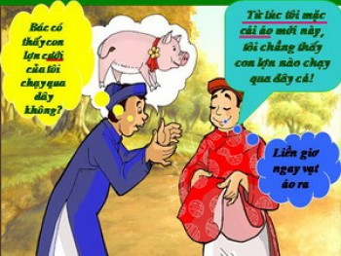
II.Tìm hiểu chi tiết văn bản.
1.Những của được khoe
2.Cách khoe của

Slide 12
Nghệ thuật
-Sử dụng yếu tố gây cười
-Nghệ thuật đối xứng và phóng đại
Tổng kết
Nội dung
-Ý nghĩa mua vui:Tạo tiếng cười vui vẻ.
-Ý nghĩa phê phán:Truyện châm biếm,phê phán nhẹ nhàng thói khoe của,một thói xấu thường gặp

